Slide 1
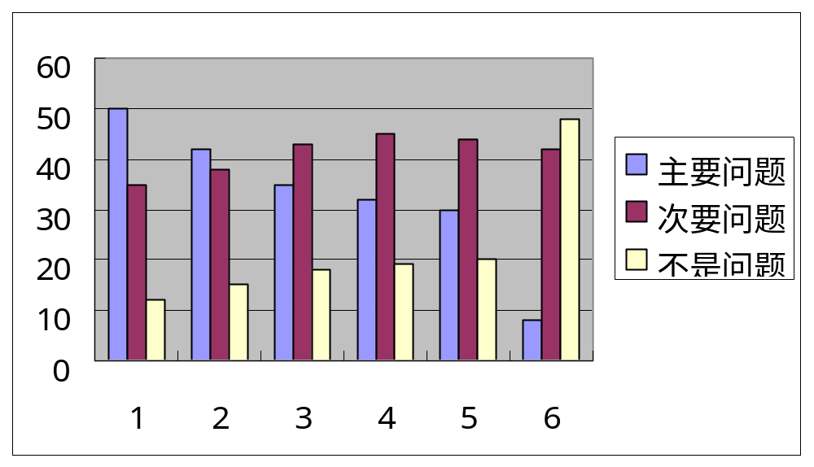
软件开发的问题分类
ESPITI(欧洲软件过程改进培训倡议）所作的一个调查，3800个被调查者认为，软件开发的主要问题、次要问题和不是问题的问题如图。
一半以上的人认为，软件的二个最大问题是：
1、需求规格说明
2、管理客户需求
相对而言，编码不是问题
1、需求规格说明 4、软件和测试
2、管理客户需求 5、项目管理
3、建档 6、编码
问题的重要性依次降低

Slide 2
需求错误的代价
0.1-0.2
需求阶段
0.5
设计
1
编码
2
单元测试
5
验收测试
20
维护
修复的相对成本
“ 需求开发可能是软件开发中最困难、最关键、最易出错以及最需要沟通的方面 ”

Slide 3
Chapter 4
获取需求
Copyright 2006 Pearson/Prentice Hall. All rights reserved.

Slide 4
本章内容
从客户引发需求
建模需求
评审需求以保证质量
文档化需求，供设计和测试小组使用

Slide 5
4.1 需求过程
需求是对期望的行为的表达
  用户需解决某一问题或达到某一目标所需的软件功能
需求集中于用户的需要，而不是解决方案和实现
  用户想要什么行为，而不是怎样实现这些行为
  需求的重要性
  DEC公司的破产，曾经美国三大计算机公司之一（Alpha计算机芯片）

Slide 6
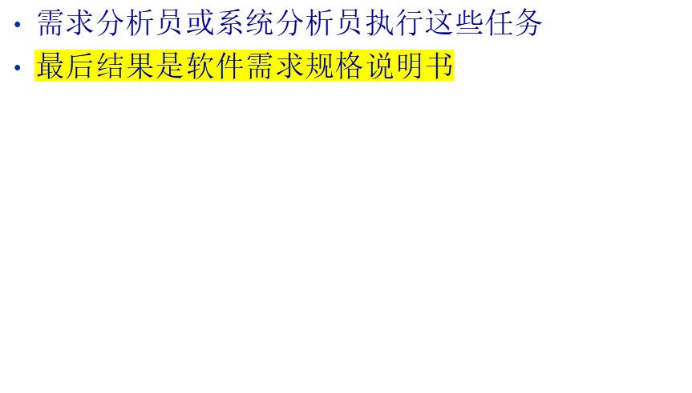
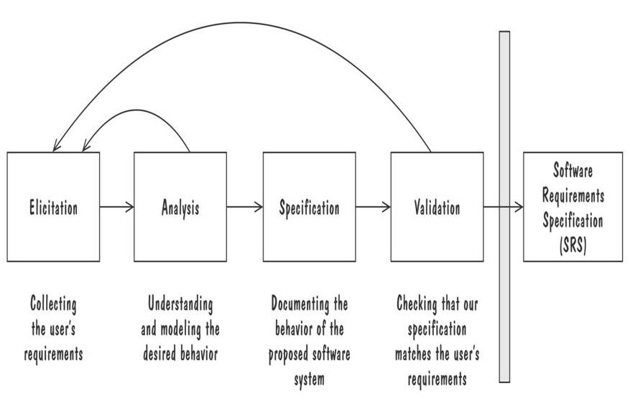
4.1 需求过程-获取需求的过程

Slide 7
软件需求规格
一个规格说明可以是一份写好的文档、一套图形化的模型、一个形式化的数学模型、一组使用场景、一个原型或以上各项的任意组合。
软件需求规格（SRS，Software Requirement Specification）是需求分析任务的最终“产品”，它是客户、管理者、分析工程师、测试工程师、维护工程师交流的标准和依据。
软件需求规格描述了系统的数据、功能、行为、性能需求、设计约束、验收标准、以及其他与需求相关的信息。

Slide 8
需求规格文档标准
1 引言
1.1 编写目的
1.2 项目背景（单位和与其他系统的关系）
1.3 定义（专门术语和缩写词）
2 任务概述
2.1 目标
2.2 运行环境
2.3 条件限制
3 数据描述
3.1 静态数据
3.2 动态数据
3.3 数据库描述
3.4 数据字典
3.5 数据采集
4 功能需求
4.1 功能划分
4.2 功能描述
5 性能需求
5.1 数据精确度
5.2 时间特性
5.3 适应性
6 运行需求
5.1 用户界面
5.2 硬件接口
5.3 软件接口
5.4 故障处理
7 其他需求
（检测或验收标准、可用性、可维护性、可移植性、安全保密性）

Slide 9
4.2 需求引发
客户并不总是理解他们的需要和问题
与参与系统的每个人讨论需求是很重要的
所有人都必须对需求是什么达成一致意见
  如果我们不能对需求达成一致，项目注定失败

Slide 10
4.2 需求引发-风险承担者（项目相关人）
委托人: 为要开发的软件支付费用的人
客户: 软件开发后购买的人
用户: 使用系统
领域专家: 对软件必须自动化的问题很熟悉的那些人
市场调查员: 确定将来的趋势和潜在客户
律师或审计人员: 对政府、安全性和法律的需求熟悉的人
软件工程师或其他技术专家

Slide 11
4.2 需求引发-需求引发的手段
与风险者进行会谈
评审可用文档
观察当前系统 (如果存在)
在用户执行任务的时候，做用户的学徒
与用户或风险者以小组的形式会谈
使用特定领域的策略, 例如联合应用设计 或者 PIECES
与当前和潜在用户一起进行集体讨论

Slide 12
4.3 需求类型
功能需求：描述系统预期提供的功能或服务
  对系统应提供的服务
  如何对输入做出反应
  系统在特定条件下的行为
非功能需求：指那些不直接与系统具体功能相关的一类需求
  响应时间
  易使用性
  高可靠性
  低维护代价
领域需求：源于系统的应用领域需求

Slide 13
功能需求
软件系统的功能需求描述可以有许多方式：
  文字描述
  图表表示
功能需求可以以不同的详细程度反复编写和细化
功能需求描述应该完整而且一致和准确
  完整性意味着用户所需的所有的服务应该全部给出描述
  一致性意味着需求描述不能前后矛盾
  准确性是指需求不能出现模糊和二义性的地方

Slide 14
功能需求例子：出卷系统
教师能够根据自己的要求手动或自动出一份试卷；
教师可以修改试卷中不合适的题目，并能自动生成各种样式的试卷；
教师可以对试题中的题目进行更新。

Slide 15
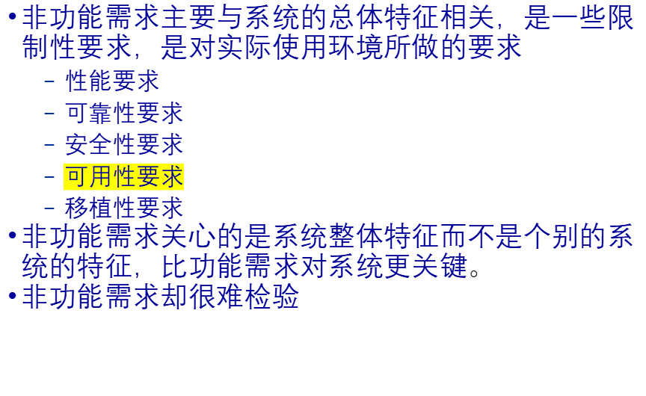
非功能需求

Slide 16
非功能需求举例
一个POS系统所需的存储因为成本原因有所限制，而商品的描述和价目表的信息量很大。
如果采用远程服务器，提供商品描述和价目表信息，那必然需要网络通信，而这需要网络技术。
当POS机数量多时必然引起服务器处理瓶颈问题。

Slide 17
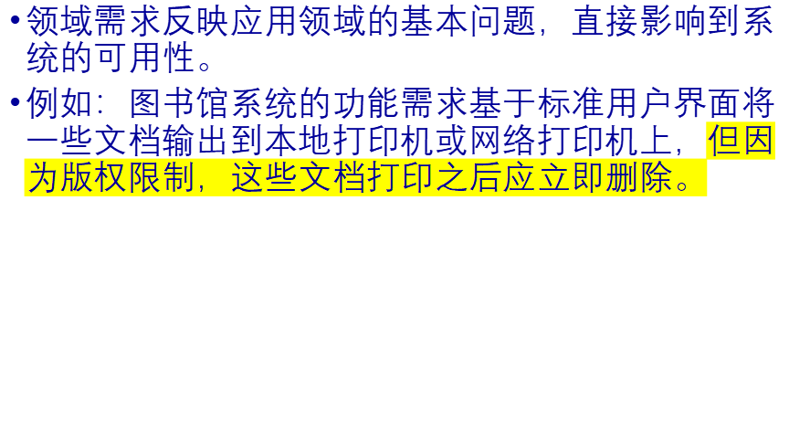
领域需求

Slide 18
4.4 需求的特征
正确性
一致性
无二义性
完整性
可行性
相关性
可测试性
可跟踪性

Slide 19
4.5 建模表示法
拥有建模、文档化和交流决策的标准表示法很重要
建模帮助我们透彻地理解需求
  模型中的漏洞揭示出未知的或含糊不清的行为
  同一个输入的多个、相互冲突的输出显示出需求的不一致性

Slide 20
4.5.1 建模表示法-E-R图
实体-联系模型（E-R）
  E-R图也称实体-联系图(Entity Relationship Diagram)，提供了表示实体类型、属性和联系的方法，用来描述现实世界的概念模型
  现实世界：指存在于人们头脑之外的客观世界
  信息世界：信息是现实世界中的客观事物在人们头脑中的反映

Slide 21
E-R图
在ER图中有如下四个成分：
矩形框：表示实体，在框中记入实体名。
菱形框：表示实体和实体之间的联系，在框中记入联系名。
椭圆形框：表示实体或联系的属性，将属性名记入框中。对于主属性名, 则在其名称下划一下划线。
连线：实体与属性之间；实体与联系之间；联系与属性之间用直线相连，并在直线上标注联系的类型。
  对于一对一联系(1 ∶1)：要在两个实体连线方向各写1；
  对于一对多联系(1 ∶N) ：要在一的一方写1，多的一方写N；
  对于多对多关系(N∶M) : 则要在两个实体连线方向各写N,M。

Slide 22
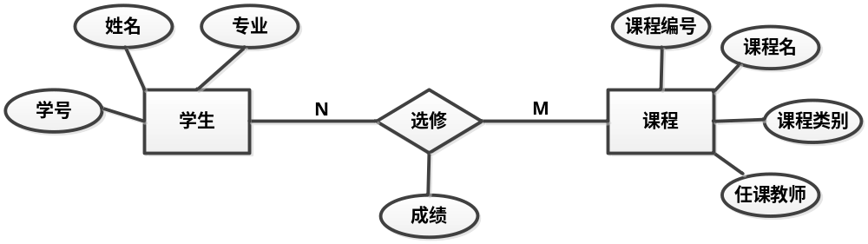

Slide 23
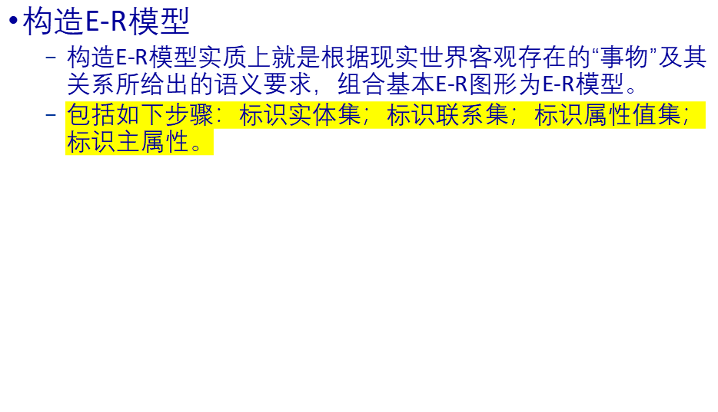
数据模型

Slide 24
例一
用图书、作者两个实体及其属性和联系构建E-R图。
  图书的属性：书号、书名、出版社、价格
  作者的属性：身份证号、姓名、年龄

Slide 25
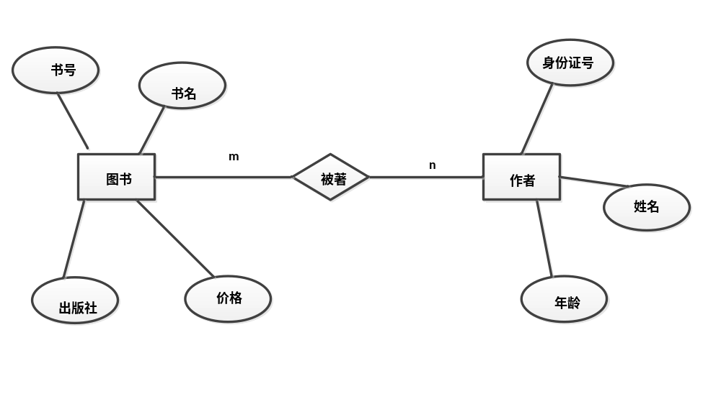

Slide 26
例二
  某企业集团有若干工厂，每个工厂生产多种产品，且每一种产品可以在多个工厂生产，每个工厂按照固定的计划数量生产产品，计划数量不低于300；每个工厂聘用多名职工，且每名职工只能在一个工厂工作，工厂聘用职工有聘期和工资。工厂的属性有工厂编号、厂名、地址，产品的属性有产品编号、产品名、规格，职工的属性有职工号、姓名、技术等级

Slide 27
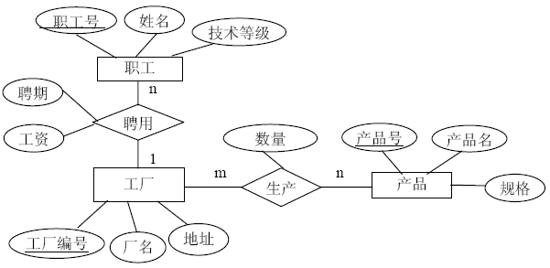

Slide 28
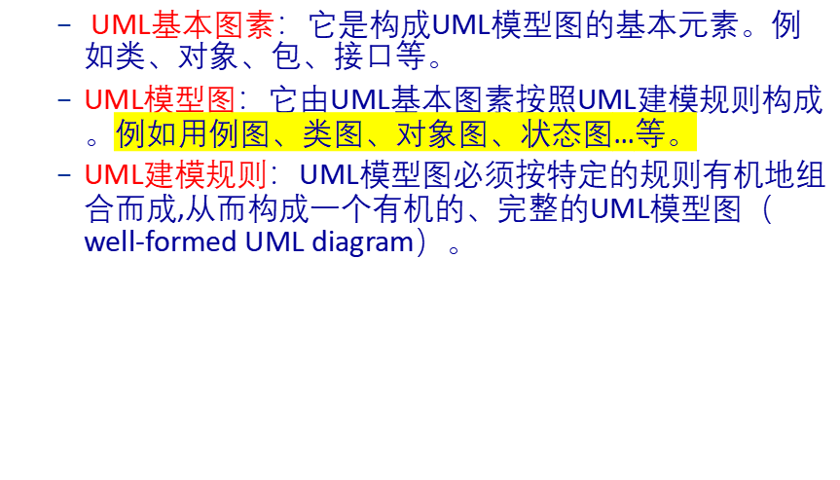
4.5.2 建模表示法-UML类图
标准建模语言UML是一种建模语言，它统一了面向对象建模的基本概念、术语及其图形符号，为人们建立了便于交流的共同语言。

Slide 29

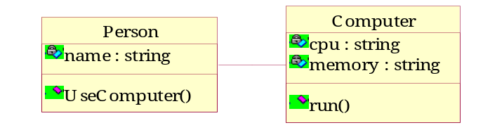
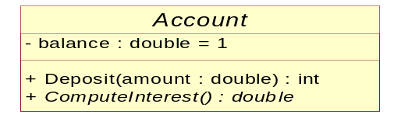
UML类图
类图概要
  类图以反映类的结构(属性、操作)以及类之间的关系为主要目的，描述了软件系统的结构，是一种静态建模方法
  类图中的“类”与面向对象语言中的“类”的概念是对应的，是对现实世界中的事物的抽象
类图解释
  类
  从上到下分为三部分，分别是类名、属性和操作。类名是必须有的
  类如果有属性，则每一个属性都必须有一个名字，另外还可以有其它的描述信息，如可见性、数据类型、缺省值等
  类如果有操作，则每一个操作也都有一个名字，其它可选的信息包括可见性、参数的名字、参数类型、参数缺省值和操作的返回值的类型等
属性名称
类名
斜体为抽象类
可见性
-代表private
+代表public
#代表protected
也可以使用图形表示
缺省值
返回值类型
操作名称
斜体为抽象操作
参数列表

Slide 30
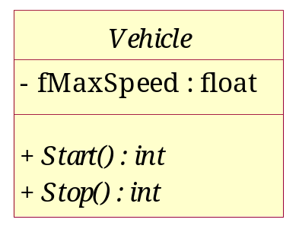
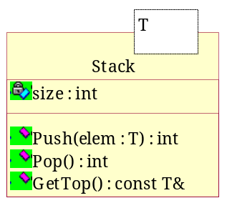

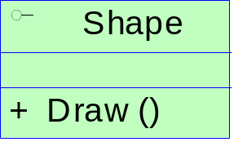
UML类图
类图解释
  接口
    一组操作的集合，只有操作的声明而没有实现
  抽象类
    不能被实例化的类，一般至少包含一个抽象操作
  模版类
    一种参数化的类，在编译时把模版参数绑定到不同的数据类型，从而产生不同的类
模版参数
(标准图形)
(变体图形)
接口
抽象类
模版类

Slide 31
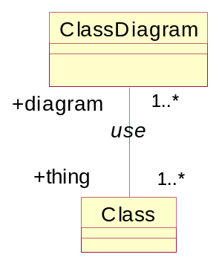
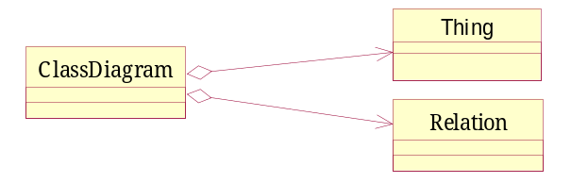

UML类图
类图中的关系
  关联关系
  描述了类的结构之间的关系。具有方向、名字、角色和多重性等信息。一般的关 联关系语义较弱。也有两种语义较强，分别是聚合与组合
UML表示法
方向
双向关联（省略箭头）
名字
关系的名字是“使用”
多重性
（用数字和*表示）
1…*：1个或多个
1个类图有1个或多个类
1个类属于1个或多个类图
角色
类的角色是“事物“
实例
    聚合关系
      特殊关联关系，指明一个聚集（整体）和组成部分之间的关系
    组合关系
      语义更强的聚合，部分和整体具有相同的生命周期
UML表示法
UML表示法
（空心菱形）
类图包含有事物和关系，类图不存在了，事物和关系还可用于其它的类图
类与关联关系之间有组合关系，类不存在了，则相应的关联关系也不存在
（实心菱形）
实例
实例

Slide 32

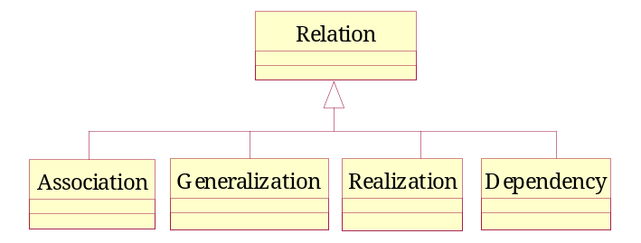
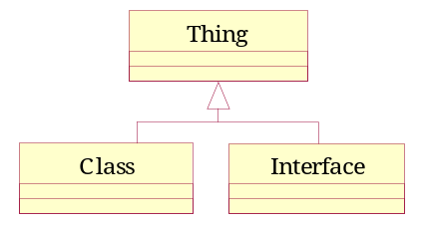
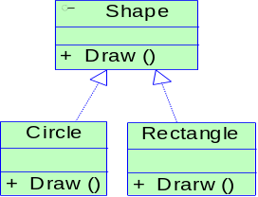
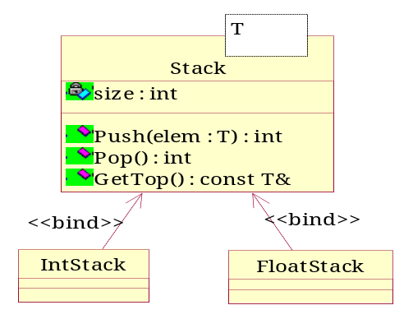
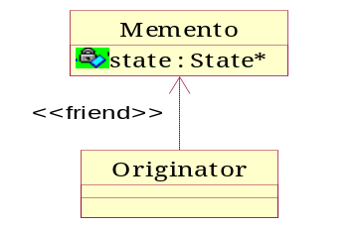
UML类图
UML表示法
类、接口都是一种事物
  实现关系
    对应于类和接口之间的关系
UML表示法
类Circle、Rectangle实现了接口Shape的操作
  依赖关系
    描述了一个类的变化对依赖于它的类产生影响的情况。有多种表现形式，
    例如绑定(bind)、友元(friend)等
UML表示法
模板类Stack<T>定义了栈相关的操作；IntStack将参数T与实际类型int绑定，使得所有操作都针对int类型的数据
类Memento和类Originator建立了友元依赖关系，以便Originator使用Memento的私有变量state

Slide 33
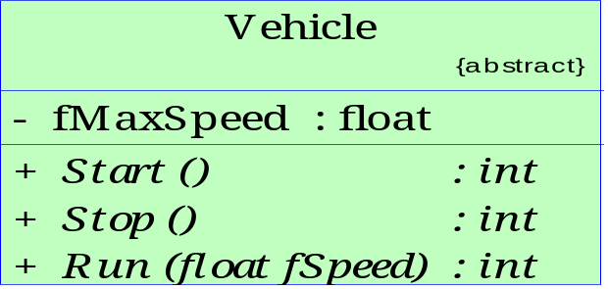
UML类图
类图与代码的映射
  类的映射
C++代码
class Vehicle
{
public:
virtual int Start() = 0;
virtual int Stop() = 0;
virtual int Run(float fSpeed) = 0;
private:
float fMaxSpeed;
};
Java代码
public abstract class Vehicle
{
public abstract int Start();
public abstract int Stop();
public abstract int Run(float fSpeed);
private float fMaxSpeed;
}

Slide 34
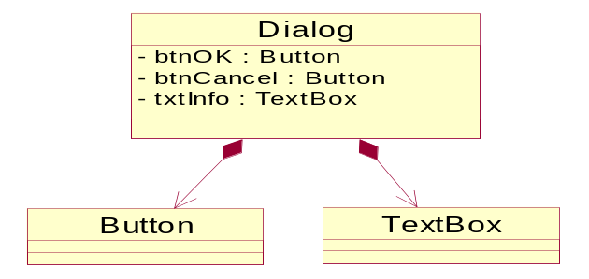
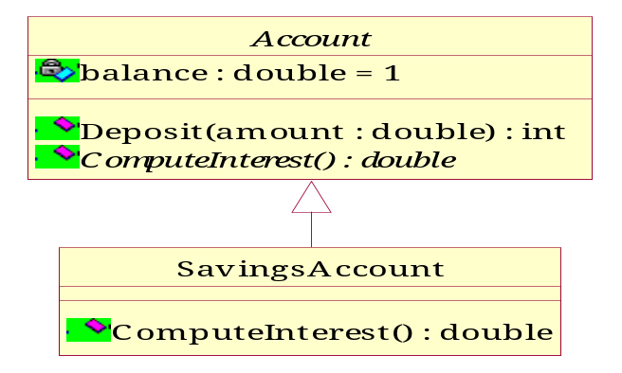
UML类图
  关联关系的映射
C++代码
class Dialog
{
private:
Button btnOK;
Button btnCancel;
TextBox txtInfo;
};
class Button
{};
class TextBox
{};
组合关系，代码表现为Dialog的属性有Button和TextBox的对象
  泛化关系的映射
C++代码
class SavingsAccount : public Account
{ };
Java代码
public class SavingsAccount extends Account
{ }

Slide 35
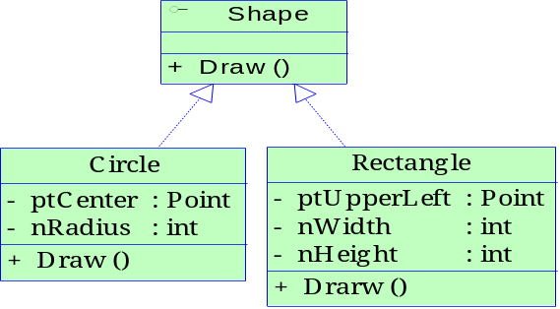
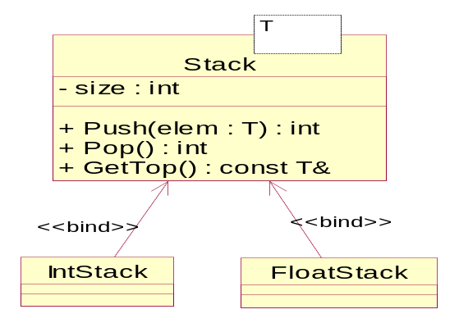
UML类图
  实现关系的映射
C++代码
class Shape
{
public:
virtual void Draw() = 0;
};
class Circle : public Shape
{
public:
void Draw();
private；
Point ptCenter;
int nRadius;
};
Java代码
public interface Shape
{
public abstract void Draw();
}
public class Circle implements Shape
{
public void Draw();
private Point ptCenter;
private int nRadius;
}
  依赖关系的映射
C++代码
template<typename T>
class Stack
{
private:
int size;
public:
int Push(T elem);
int Pop();
const T& GetTop();
};
typedef Stack<float> FloatStack;
C++代码(编译器生成)
class FloatStack
{
private:
int size;
public:
int Push(float elem);
int Pop();
const float& GetTop();
};
绑定依赖

Slide 36
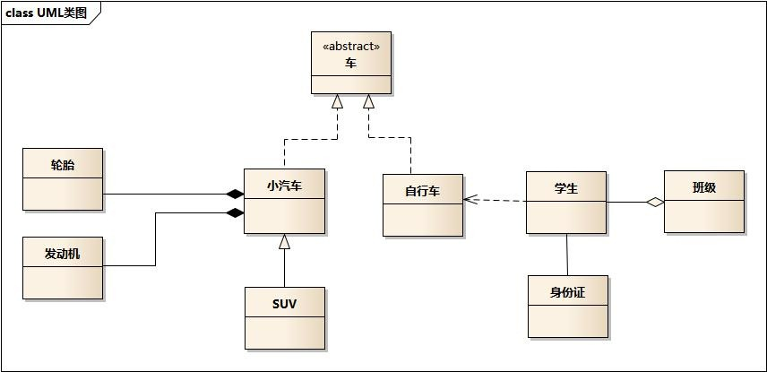
UML类图例子
类图例子

Slide 37
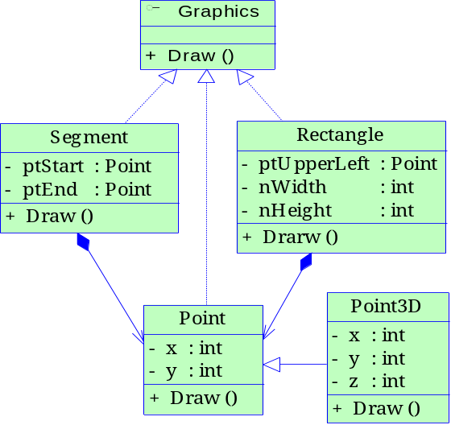
UML类图练习
  右图描述了图形接口(Graphics)、线段(Segment)、矩形(Rectangle)、点(Point)和三维点(Point3D)之间的关系， 完成1-3题
  (1)下面哪个关系没有在图中出现
  ①关联 ②泛化 ③实现 ④依赖
  (2)下面对图中①②③④四处的多重性的描述哪个不正确
  ① 0...* ②1 ③0...* ④1
  (3)下面哪份代码(Java)最接近于图中对Segment的描述
①
③
②
④
public class Segment implements Graphics
{
privatc void Draw();
public Point ptStart;
public Point ptEnd;
}
public class Segment extends Graphics
{
public void Draw();
private Point ptStart;
private Point ptEnd;
}
①
②
public class Segment implements Graphics
{
private Point ptStart;
private Point ptEnd;
public void Draw();
}
public class segment implements graphics
{
public void Draw();
private Point ptStart;
private Point ptEnd;
}
③
④

Slide 38
4.5.3 建模表示法-自动机
是一种图形描述，描述了系统与其环境之间的所有对话
  点(状态) 表示存在于事件发生之间的一个稳定的条件集合
  边(转移) 表示由于一个事件的发生而产生的行为或条件的变化
在表示动态行为方面，以及在描述在响应已经发生的历史事件时行为将如何变化方面很有用

Slide 39


Slide 40
确定型有限(穷)自动机的形式定义
定义: 有限自动机是一个5元组(K,Σ,δ,s,F),
K是有限集, 称为状态集;
Σ是有限集, 称为字母表;
δ: K× Σ→K是转移函数;
s∈K是起始状态;
F⊆K是接受状态集;
0
1
M₁
0
1
q₁
q₂
q₃
0,1
状态图等价于形式定义
δ | 0 | 1
q₁ | q₁ | q₂
q₂ | q₃ | q₂
q₃ | q₂ | q₂
K={q1,q2,q3}, 状态集
Σ={0,1}, 字母表
s=q1, 起始状态
F={q2}接受状态集

Slide 41
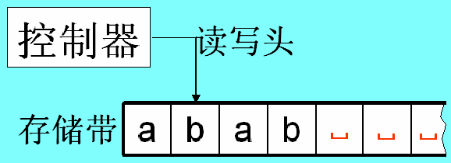
图灵对计算的观察
图灵: 计算通常是一个人拿着笔在纸上进行的.
他根据 • 眼睛看到的纸上符号,
• 脑中的若干法则,
指示笔 • 在纸上擦掉或写上一些符号,
• 再改变他所看到的范围.
继续, 直到他认为计算结束.
脑:控制器 纸:存储带
眼睛和笔:读写头
法则:转移函数

Slide 42
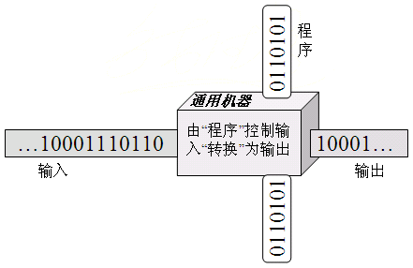
图灵机的思想
是关于数据、指令、程序及程序/指令自动执行的基本思想。
输入被制成一串0和1的纸带，送入机器中----数据。如00010000100011…
机器可对输入纸带执行的基本动作包括：“翻转0为1”，或 “翻转1为0”, “前移一位”, “停止”等。
对基本动作的控制----指令，机器是按照指令的控制选择执行哪一个动作，指令也可以用0和1来表示：01表示“翻转0为1”(当输入为1时不变)，10表示“翻转1为0”(当输入0时不变), 11表示“前移一位”, 00表示“停止”等。
输入如何变为输出的控制可以用指令编写一个程序来完成, 如: 011110110111011100…
机器能够读取程序，按程序中的指令顺序读取指令，
读一条指令执行一条指令。由此实现自动计算。
乙奉帽浆寂镜铱慌篮紫撮奢绥掩厘坎抨哎舒础癣舍惜帝刃橡勃陋釉垫藉藤图灵机的思想与模型简介图灵机的思想与模型简介

Slide 43
有限自动机是简化的图灵机
读写头不能改写, 且只能右移的图灵机
M₁
0
1
q₁
0
1
q₁
q₂
q₃
1 | 1 | 0 | 1
0,1
状态: q₁,q₂,q₃ 起始状态q₁
接受状态q₂ 转移: 箭头
运行: 从起始状态开始沿转移箭头进行.
输出: 输入读完处于接受状态则接受, 否则拒绝.

Slide 44
4.5.4 UML状态图
状态图概要
  说明对象在它的生命期中响应事件所经历的状态序列，以及它们对那些事件的响应。
  状态图的组成
  状态：对象的状态是指在这个对象的生命期中的一个条件或状况，在此期间对象将满足某些条件、执行某些活动，或等待某些事件。
  转移：转移是由一种状态到另一种状态的迁移。这种转移由被建模实体内部或外部事件触发。对一个类来说，转移通常是调用了一个可以引起状态发生重要变化的操作的结果。

Slide 45
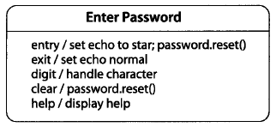

4.5.4 UML状态图
状态图中解释
状态 | 上格放置名称，下格说明处于该状态时，系统或对象要做的工作(见可选活动表)
转移 | 转移上标出触发转移的事件表达式。如果转移上未标明事件，则表示在源状态的内部活动执行完毕后自动触发转移
开始 | 初始状态(一个)
结束 | 终态(可以多个)
消息(属性)[条件]/动作
状态的可选活动表
转换种类 | 描述 | 语法
入口动作 | 进入某一状态时执行的动作 | entry/action
出口动作 | 离开某一状态时执行的动作 | exit/action
外部转换 | 引起状态转换或自身转换，同时执行一个具体的动作，包括引起入口动作和出口动作被执行的转换 | e(a:T)[exp]/action
内部转换 | 引起一个动作的执行但不引起状态的改变或不引起入口动作或出口动作的执行 | e(a:T)[exp]/action

Slide 46
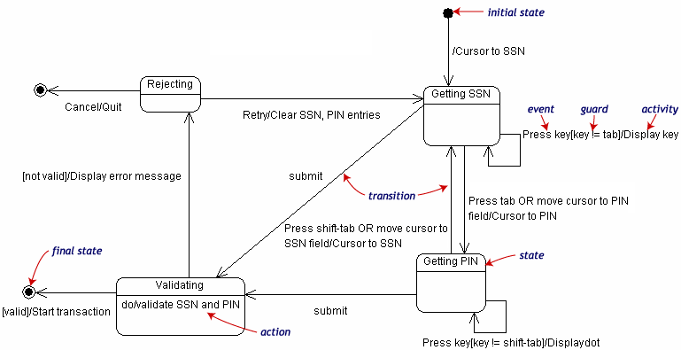
4.5.4 UML状态图
例子
--网上银行登陆系统
状态转移
的过程
出发状态 | 动作 | 到达状态
Initial state | 移动鼠标到 SSN | Getting SSN
Getting SSN | 键入非tab键，显示键入内容 | Getting SSN
 | 键入tab键，或移动鼠标到BIN | Getting PIN
 | 提交 | Validating
Getting PIN | 键入非shift-tab键，显示 “ * ” | Getting PIN
 | 键入shift-tab键，或移动鼠标到SSN | Getting SSN
 | 提交 | Validating
Validating | 验证提交信息有效，状态转移 | Final state
 | 验证提交信息无效，显示错误信息 | Rejecting
Rejecting | 退出 | Final state
 | 重试，清除无效的SSN，PIN | Getting SSN
登陆要求提交个人社会保险号(SSN)和密码(PIN)经验证有效后登陆成功。
登陆过程包括以下状态:
初态(Initial state)
获取社会保险号状态(Getting SSN)
获取密码状态(Getting PIN)
验证状态(Validating)
拒绝状态(Rejecting)
终态 (Final state)
有两个不同的终态

Slide 47
4.5.5 Petri网
Petri网结构
任何系统都可抽象为状态（或者条件）、活动（或者事件）及其之间关系的三元结构。在Petri网中，状态用位置（place）表示，活动用迁移（transition）表示。迁移的作用是改变状态，位置的作用是决定迁移能否发生，迁移和位置之间的这种依赖关系用流来表示。
Petri网结构---Petri网结构是一个三元组N =（P，T，F），其中，
① P = {p₁，p₂，…，p_{n}}是有限位置集合；
② T = {t₁，t₂，…，t_{n}}是有限迁移集合（P ∪T ≠ ∅，P∩T = ∅）；
③ F ⊆（P×T）∪（T×P）为流关系。
例：Petri网结构N=（P，T，F）
P = { p₁，p₂，p₃，p₄，p₅，p₆}；
T = {t₁，t₂，t₃，t₄，t₅}；
F = {(p₁，t₁)，(t₁，p₂)，(t₁，p₃)，(p₂，t₂)，
(p₃，t₃)，(t₂，p₄)，(t₃，p₅)，(p₄，t₄)，
(p₅，t₄)，(t₄，p₆)，(p₆，t₅)，(t₅，p₁)}
p₂
t₂
p₄
p₁
t₁
t₄
p₆
p₃
t₃
p₅
t₅
前集和后集：对于一个Petri网结构N =（P，T；F），设x∈(P ∪ T)，令 •x = {y︱∃ y：(y，x) ∈F}; x• = {y︱∃ y：(x，y) ∈F}，那么称•x为x的前集或输入集，x•称为x的后集或输出集。

Slide 48
4.5.5 Petri网
普通Petri网
Petri网允许位置中包含令牌（token），令牌可以依据迁移的引发而重新分布。具有动态特征的Petri网定义如下：
普通Petri网：普通Petri网形式上定义为一个四元组PN=(P, T, F, M₀）= (N，M₀)，其中，
  ① N =（P，T，F）是一个Petri网结构；
  ② M：P→ Z（非负整数集合）是位置集合上的标识（marking）向量。对于任一位置p ∈P,以M (p)表示标识向量M中位置p所对应的分量，称为位置p上的标识或者令牌数目。M₀是初始标识向量。
在Petri网的图形表示中，标记或令牌用位置中的黑点或数字表示，同一位置中的多个标记代表同一类完全等价的个体。标识向量表示了令牌在位置中的分布。

Slide 49
4.5.5 Petri网
在Petri网中，依据迁移的使能（enable）条件，可以使得使能的迁移引发（fire），迁移的引发会依据引发规则实现令牌的移动。不断变化着的令牌重新分布就描述了系统的动态行为演化。
迁移的使能条件I ---对于Petri网PN=（P, T, F, M），如果 (∀p₁) p₁∈•t ⇒ M(p₁)≥1，则称t在M下使能。
迁移的引发规则I ---对于Petri网PN=（P, T, F, M），任何在M下使能的迁移t将会引发，迁移t的引发使得位置中令牌重新分布，从而将标识M变成新标识M′，并称M′为M的后继标识。对于∀p∈P，M′′(p)可通过下式计算：
M(p)-1 p∈ •t - t•
M′′(p) = M(p)+1 p∈ t• - •t
M(p) 其它

Slide 50
p
p
p
1
p
2
在图（a）所示Petri网中，变迁t₁和t₂是使能的。在这种情况下，该Petri网的演化，即令牌的变化就可能存在如下3种不同方式：引发t₁，引发t₂，或者引发t₁和t₂。也就是说，在给定Petri网的初始标识后，其演化过程可能是不同的，具有不确定性。
1
2
t
1
t
t
1
p
t
2
p
3
2
3
p
p
5
p
4
p
5
4
t
3
t
4
t
3
t
4
p
6
p
p
6
p
7
7
t
t
6
t
5
t
6
5
（
b
）
引发t₁
（
a
）
初始
p
1
p
2
p
1
p
2
t
1
t
t
1
p
t
2
p
3
2
3
p
p
5
p
4
p
5
4
t
3
t
4
t
3
t
4
p
6
p
p
6
p
7
7
t
5
t
6
t
5
t
6
（
c
）
引发t₂
（
d
）
引发t₁和t₂
引发t₁所得到的图（b）所示状态；引发t₂所得到的图（c）所示状态；引发t₁和t₂得到图（d）所示状态。在图（b）的情况下，变迁t₂和t₃使能。在引发变迁t₂后，将得到图（d）所示状态。在图（c）的情况下，变迁t₁和t₄使能。在引发变迁t₁后，将同样得到图（d）所示状态。

Slide 51
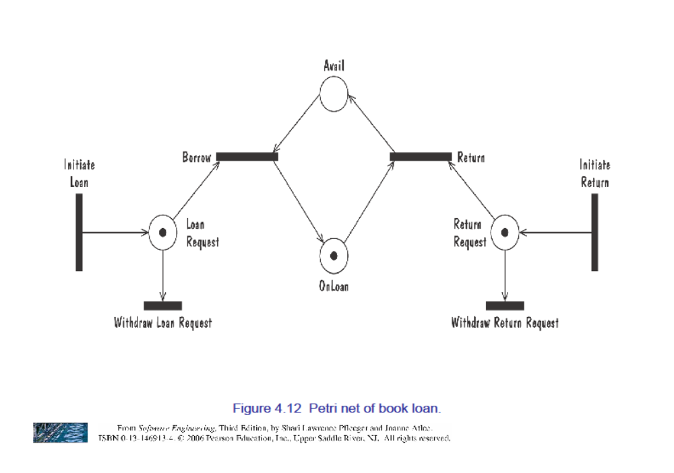
Petri网实例

Slide 52
4.5.6 数据流图
Data Flow Diagram(简称DFD)：描述输入数据流到输出数据流的变换(即加工)过程，用于对系统的功能建模，基本元素包括：
  数据流 (F)：由一组固定成分的数据组成
  数据加工(P)：描述了输入数据流到输出数据流的变换，即将输入数据流加工成输出数据流
  数据存储(D)：使用文件、数据库等保存某些数据结果供以后使用
  外部数据(S)：系统以外与系统有联系的人或事物
外部数据（S)
数据加工(P)
数据存储(D)
数据流(F)

Slide 53
数据流图的构成
下图是一个简单的DFD。它表示数据流“付款单”从外部项“客户”（源点）流出，经加工“帐务处理”转换成数据流“明细帐”，再经加工“打印帐簿”转换成数据流“帐簿”，最后流向外部项“会计”（终点），加工“打印帐簿”在进行转换时，从数据存储“总帐”中读取数据。
D
总帐
F1付款单
P1
F2明细帐
P2
F3帐簿
S1客户
S2会计
帐务处理
打印帐簿

Slide 54
数据流图的绘制步骤
（1）确定所开发的系统的外部项（外部实体），即系统的数据来源和去处。
（2）确定整个系统的输出数据流和输入数据流，把系统作为一个加工环节，画出关联图。
（3）确定系统的主要信息处理功能，按此将整个系统分解成几个加工环节（子系统）确定每个加工的输出与输入数据流以及与这些加工有关的数据存储。
（4）根据自顶向下，逐层分解的原则，对上层图中全部或部分加工环节进行分解。
（5）重复步骤（4），直到逐层分解结束。
（6）对图进行检查和合理布局，主要检查分解是否恰当、彻底，DFD中各层是否有遗漏、重复、冲突之处，各层DFD及同层DFD之间关系是否争取及命名、编号是否确切、合理等，对错误与不当之处进行修改。
（7）和用户进行交流，在用户完全理解数据图的内容的基础上征求用户的意见。
《管理信息系统》

Slide 55
数据流图绘制举例
储户将填好的取款单、存折交银行，银行做如下处理：
①审核并查对帐目，将不合格的存折、取款单退回储户，合格的存折、取款单送取款处理。
②处理取款修改帐目，将存折、利息单、结算清单及现金交储户，同时将取款单存档。
绘制银行取款处理数据流图

Slide 56
第一步，画出关联数据流图。注意，现金是实物，不能作为数据流。
F1取款单、存折
P
F2存折、利率单、结算清单
S储户
S储户
取款系统
取款处理关联图

Slide 57
第二步，逐层分解加工，画出下层DFD
F1取款单、存折
P1
F1.1合格存折、取款单
P2
F2存折、利率单、结算清单
S储户
S储户
取款审核
取款处理
F1.2不合格存折、取款单
D1
帐目库
D2
取款记录
取款处理顶层图

Slide 58
数据流图绘制练习
图书预订系统：书店向顾客发放订单，顾客将所填订单交由系统处理，系统首先依据图书目录对订单进行检查并对合格订单进行处理，处理过程中根据顾客情况和订单数目将订单分为优先订单与正常订单两种，随时处理优先订单，定期处理正常订单。最后系统根据所处理的订单汇总，并按出版社要求发给出版社。

Slide 59
第一步，画出关联数据流图。
F1订单
P
F2汇总订单
S1顾客
S2出版社
图书预订
图书预订系统关联图

Slide 60
第二步，逐层分解加工，画出下层DFD
D1
图书目录
D3
待发出订单
F1订单
P1
P2
P3
F2汇总订单
S1顾客
S2出版社
F3不合格订单
订单检查
订单处理
发送订单
D2
合格订单
D4
出版社要求
图书预订系统顶层图

Slide 61
D1
图书目录
D4
出版社要求
F1订单
P1
P3
F2汇总订单
S1顾客
F3不合格订单
S2出版社
订单检查
发送订单
D2
合格订单
D7
P2.1
优先订单
P2.3
数目统计
随时处理
D3
D5
订单数目
待发出订单
D6
D8
顾客情况
P2.2
正常订单
P2.4
订单分类
定期处理
图书预订系统二层图

Slide 62


4.5.7 UML用例图
用例图概要
  用例图是被称为参与者的外部用户所能观察到的系统功能的模型图。 (《UML参考手册》)
  用例图列出系统中的用例和系统外的参与者，并显示哪个参与者参与了哪个用例的执行
  用例图多用于静态建模阶段 (主要是业务建模和需求建模)。
用例图中的元素及解释
元素名称 | 解释 | UML表示
参与者(Actor) | 在系统外部与系统直接交互的人或事物 (如另一个计算 机系统或一些可运行的进程)。我们需要注意的是： 1.参与者是角色(role)而不是具体的人，它代表了参与者在与系统打交道的过程中所扮演的角色。所以在系统的实际运作中，一个实际用户可能对应系统的多个参与者。不同的用户也可以只对应于一个参与者，从而代表同一参与者的不同实例。 2.参与者作为外部用户(而不是内部)与系统发生交互作用，是它的主要特征。
用例(Use Case) | 系统外部可见的一个系统功能单元。系统的功能由系统单元所提供，并通过一系列系统单元与一个或多个参与者之间交换的消息所表达 。创建新用例，确认候选用例和划分用例范围的优秀法则----“WAVE”测试(见附录)

Slide 63
用例图中的关系及解释
关系 |  | 解释 | 图
参与者与用例之间的关系 | 关联 | 表示参与者与用例之间的交互，通信途径。 (关联有时候也用带箭头的实线来表示，这样的表示能够显示地表明发起用例的是参与者。)
用例之间的关系 | 包含 | 箭头指向的用例为被包含的用例，称为包含用例；箭头出发的用例为基用例。包含用例是必选的，如果缺少包含用例，基用例就不完整；包含用例必须被执行，不需要满足某种条件；其执行并不会改变基用例的行为。 | 《include》
 | 扩展 | 箭头指向的用例为被扩展的用例，称为基用例；箭头出发的用例为扩展用例。扩展用例是可选的，如果缺少扩展用例，不会影响到基用例的完整性；扩展用例在一定条件下才会执行，并且其执行会改变基用例的行为。
参与者之间的关系 | 泛化 | 发出箭头的事物“is a”箭头指向的事物。泛化关系是一般和特殊关系，发出箭头的一方代表特殊的一方，箭头指向的一方代表一般一方。特殊一方继承了一般方的特性并增加了新的特性。
《extend》

Slide 64
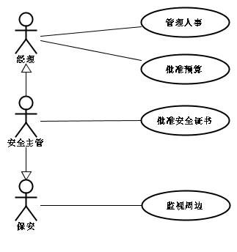
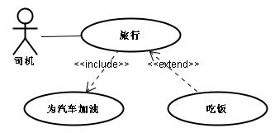
用例图实例
实例1--参与者之间的泛化关系
参与者：经理，安全主管，保安
用例：管理人事，批准预算，批准安全证书，监视周边
在参与者之间不存在泛化关系的情况下，各个参与者参与 用例的情况分别是：经理参与用例管理人事和批准预算；安全主管参与用例批准安全证书；保安参与用例监视周边。由于安全主管与经理，安全主管与保安之间泛化关系的存在，意味着安全主管可以担任经理和保安的角色，就能够参与经理和保安参与的用例。这样，安全主管就可以参与全部4个用例。但经理或者保安却不能担任安全主管的角色，也就不能参与用例批准安全证书。
实例2--用例之间扩展和包含关系
用例的上下文是：短途旅行但汽车的油不足以应付全部路程。那么为汽车加油的动作在旅行的每个场景(事件流)中都会出现，不加油就不会完成旅行。吃饭则可以由司机决定是否进行，不吃饭不会影响旅行的完成。

Slide 65
为什么需要OCL
4.5.8 对象约束语言（OCL）
  为很好地表达所要建模的对象的一些相关细节，通常需要对模型中的元素增加一些约束
  OCL(object constraint language)是一个形式化语言，采用OCL描述不会产生二义性问题
  OCL不像其他形式化语言那样复杂，容易掌握和使用
  在UML1.1中，OCL正式被接受

Slide 66
OCL的特点
OCL不是程序设计语言，它是纯说明性的语言
OCL必须遵循的一些原则：
  OCL必须是一种语言，可以用来表达一些额外的但又是必需的信息
  OCL必须是精确的、无二义性的语言，同时又是很容易使用的语言
  OCL必须是声明性(declarative)语言，也就是说OCL是没有副作用的纯表达式语言。对OCL表达式的计算不会改变系统的状态
  OCL是类型化(typed)语言
OCL可以表示一些用图形符号很难表示的细微意义。在UML中，OCL是说明类的不变量、前置条件、后置条件以及其他各种约束条件的标准语言。

Slide 67
OCL的构成
基本类型 及 定义在其上的部分操作
类型 | 值 | 操作
Boolean | True, False | and, or, xor, not, implies, if-then-else
Integer | 1, -10, 10001, … | *,+,-,/,abs()
Real | 3, 14, -2.1 | *,+,-,/,floor()
String | ‘To be nor not to be …’ | toUpper(), concat()

Slide 68
OCL的构成
OCL中的关键字
and | inv | endif | package | else
attr | let | endpackage | post | or
context | not | if | pre | In
def | oper | implies | then | xor
OCL中的注释以两个负号开头，如：
  This is a comment.

Slide 69
集合元素
OCL的构成
  Set: 不包含重复元素， 如 Set {1,2,5,88}, Set{‘apple’, ‘orange’, ‘strawberry’}
  Bag: 和Set 类似，但Bag中可以有重复的元素, 如 Bag{1,3,4,3,5}
  Sequence: 和Bag类似，但Sequence中的元素是有序的，如Sequence{1,3,45,2,3}, Sequence{‘ape’,’nut’}
  Collection: 是抽象数据类型，而Set、Bag、Sequence是Collection的3种具体子类型。
  定义在Collection上的操作有：
  notEmpty, includes(object), union(set of objects), intersection(set of objects)

Slide 70
元组
OCL的构成
  在OCL2.0版本中，增加了Tuple (元组)这种类型。
  一个Tuple 可以把几个不同类型的值组合在一起。如：
Tuple{name: String=‘John’, age: Integer=10}
Tuple{a: Collection(Integer)=Set{1,3,4}, b: String=‘foo’, c: String=‘bar’}
  Tuple的各个组成部分之间的顺序并不重要，对于各部分的值，在不引起歧义的情况下可省略其类型说明:
Tuple{name=‘John’, age=10}
或 Tuple {age=10, name=‘John’}
  UML模型中定义的类和接口自动成为OCL中的类型

Slide 71
OCL使用实例
OCL表达式可以附加在模型元素或模型元素的属性、操作等上面，以表示一个约束条件。如前置条件、后置条件、不变量等
例1：
context Person inv:
let income: Integer = self.job.salary -> sum() in
if isUnemployed then income<100 else income>=100 endif
对类Person的收入是工作薪水求和,但有限定条件
例2：
context Company::hireEmployee(p:Person)
pre: not employee -> includes(p)
post: employee -> includes(p) and stockprice() = stockprice@pre()+10
定义了操作的前置条件和后置条件，表明了操作前后必须满足的条件。

Slide 72
4.6 原型化需求
能够引发细节的一种方式
请求潜在用户反馈信息
  他们希望看到哪个方面被改进
  哪些特征不那么有用
  遗漏了那些功能
确定客户问题是否有一个可行的解决方案
帮助发现优化质量需求的可选方案

Slide 73
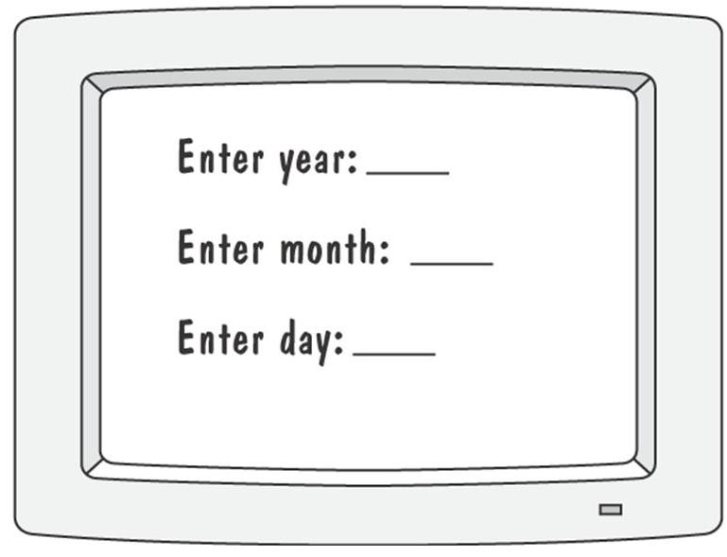
原型化需求实例
原型化方法构建一个工具用于跟踪一个用户每天的锻炼情况
第一个原型, 在里面用户必须输入年月日

Slide 74
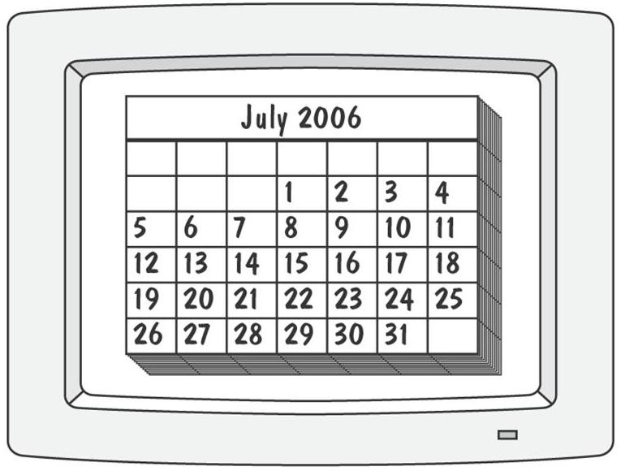
原型化需求实例
第二个原型，一个更有趣和复杂的界面是使用日历
  用户使用日历选择年月
  系统显示了月的图表，用户在图表中选择合适的日期

Slide 75
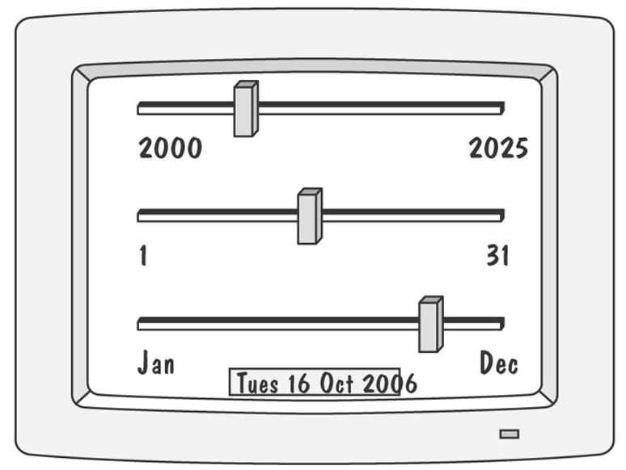
原型化需求实例
第三个原型，系统没有日历，而是给出了三个滑动条
  用户用鼠标左右拖动每个滑动条
  盒子底部屏幕的变化显示了选择的年月日

Slide 76
原型化需求方法分类
抛弃型原型
  为了对问题或提议的解决方案有更好的了解而开发的软件
  允许我们编写“快速而不考虑质量”的软件
演化型原型
  不仅帮我们回答问题，而且还要演变为最终产品
  原型必须展现最终产品的质量需求，并且这些质量的要求不能改进
两种方法都有时被称作快速原型化

Slide 77
原型化 vs. 建模
原型化
  容易回答用户界面的问题
建模
  快速回答事件将要发生的顺序这样的约束问题，或者关于活动的同步问题

Slide 78
4.7 需求文档
需求定义: 文档化过程定义
  概述系统的总体目的和范围，包括相关的益处、目的和目标
  描述系统开发的背景和理由
  描述一个可接受的解决方案的基本特征
  描述系统运行的环境
  如果客户对解决问题有提议，概略描述该提议
  列出我们对环境作出的任何假设

Slide 79
需求规格说明
详细描述输入和输出 ，包括
  输入的源
  输出的目的地,
  有效范围
  输入输出的数据格式
  数据协议
  窗口格式和组织
  计时约束
根据接口的输入输出重新陈述要求的功能
对用户的质量需求，设计适配标准

Slide 80
按对象组织的软件需求规格说明书的IEEE 标准
Introduction to the Document
  1.1 Purpose of the Product
  1.2 Scope of the Product
  1.3 Acronyms, Abbreviations, Definitions
  1.4 References
  1.5 Outline of the rest of the SRS
General Description of Product
  2.1 Context of Product
  2.2 Product Functions
  2.3 User Characteristics
  2.4 Constraints
  2.5 Assumptions and Dependencies
Specific Requirements
  3.1 External Interface Requirements
    3.1.1 User Interfaces
    3.1.2 Hardware Interfaces
    3.1.3 Software Interfaces
    3.1.4 Communications Interfaces
  3.2 Functional Requirements
    3.2.1 Class 1
    3.2.2 Class 2
    …
  3.3 Performance Requirements
  3.4 Design Constraints
  3.5 Quality Requirements
  3.6 Other Requirements
Appendices

